Slide 1

Module 12
Prise en charge des femmes survivantes de violence : Programme de formation
de l’OMS à l’intention
des prestataires de soins
de santé
Soins de santé mentale,
y compris soins autoadministrés pour les prestataires de soins
Notes:
Ce module traite à la fois des soins de santé mentale pour les femmes survivantes de violence et de l’autoprise en charge pour les prestataires de soins de santé qui s’occupent d’elles.

Slide 2
© Organisation mondiale de la Santé 2024. Certains droits réservés. La présente publication est disponible sous la licence CC BY-NC-SA 3.0 IGO.

Slide 3

Objectifs d’apprentissage
Posséder les compétences cliniques requises par la profession et la spécialité pour répondre à la violence faite aux femmes.
Savoir comment accéder aux ressources et au soutien pour les patientes et pour soi-même.
Compétences
Savoir dispenser des soins de santé mentale de base.
Savoir accéder aux soins autoadministrés et s’en servir.
Prise en charge des femmes survivantes de :
Programme de formation de l'OMS à l'intention des prestataires de soins de santé
Module 12. Soins de santé mentale, y compris soins autoadministrés pour les prestataires de soins

Slide 4
Vrai ou faux ?
En général, les professionnels de santé ne doivent pas poser de questions sur d’éventuelles pensées suicidaires ou tentatives de suicide. Ces questions pourraient encourager les tentatives de suicide.
Le soutien de première ligne et l’enseignement d’exercices qui aident à réduire le stress font partie du soutien psychosocial de base pour toutes les survivantes.
Presque toutes les femmes survivantes de violence souffrent de stress post-traumatique.
Les difficultés d’une patiente à accomplir des tâches de la vie quotidienne sont un signe de dépression modérée à grave.
Les benzodiazépines et les antidépresseurs ne doivent pas être prescrits pour traiter une détresse aiguë.
Prise en charge des femmes survivantes de :
Programme de formation de l'OMS à l'intention des prestataires de soins de santé
Module 12. Soins de santé mentale, y compris soins autoadministrés pour les prestataires de soins
Notes:
Faux. Le fait de poser des questions aux patientes sur leurs tentatives de suicide ou leurs pensées suicidaires n’augmente pas le nombre de tentatives de suicide. Au contraire, parler du suicide réduit souvent l’anxiété de la femme face aux pensées suicidaires et l’aide à se sentir comprise (manuel clinique, page 74).
Vrai. D’autres éléments d’un soutien psychosocial de base sont le renforcement des méthodes positives d’adaptation et l’exploration de la disponibilité d’un soutien social (manuel clinique, pages 67-69).
Faux. La plupart des femmes ressentent une détresse psychologique après avoir été victimes de violence, mais celle-ci finit généralement par passer et ne nécessite pas de prise en charge clinique. Une minorité de femmes développent un état de stress post-traumatique, qui se définit par des symptômes tels que l’intrusion, l’évitement et un sentiment exacerbé de danger imminent pendant au moins un mois après avoir été victime de violence (Manuel clinique, pages 80 et 81).
Vrai. La difficulté à accomplir des tâches est l’un des critères de diagnostic de la dépression modérée à sévère. Voir le manuel clinique, pages 76 et 77, pour la description complète.
Vrai. Cependant, un traitement à court terme recourant à des benzodiazépines peut être envisagé en cas d’insomnie grave, mais en prenant des précautions (manuel clinique, page 85).

Slide 5
Dispenser un soutien psychosocial de base
Que des professionnels de la santé mentale soient disponibles ou non, les prestataires de première ligne peuvent fournir un soutien psychosocial de base.
Vous pouvez :
    offrir un soutien de première ligne à chaque consultation
    aider la patiente à renforcer ses méthodes positives d’adaptation
    explorer la disponibilité d’une aide sociale
    enseigner et montrer des exercices de relaxation
    organiser régulièrement des consultations de suivi pour poursuivre le soutien.
Prise en charge des femmes survivantes de :
Programme de formation de l'OMS à l'intention des prestataires de soins de santé
Module 12. Soins de santé mentale, y compris soins autoadministrés pour les prestataires de soins
Notes:
Pour les survivantes de violence exercée par un partenaire intime, un soutien psychosocial de base, comportant un appui de première ligne et un diagnostic des troubles de santé mentale modérés ou sévères, peut être proposé lors d’une consultation de suivi, si les symptômes de santé mentale persistent.
Pour les survivantes d’agressions sexuelles, un soutien psychosocial de base devrait être apporté lors des consultations de suivi organisées deux semaines et un mois après la première consultation. Si les symptômes de problèmes de santé mentale persistent, continuez à organiser des consultations de suivi trois et six mois après la première consultation, déterminez si la patiente est en état de stress post-traumatique ou souffre de troubles dépressifs modérés à sévères et, le cas échéant, prenez en charge la patiente ou orientez-la vers un professionnel de la santé mentale, si disponible.
Remarque : Certaines femmes souffriront plus gravement que d’autres. Il est important de pouvoir reconnaître ces femmes et de les aider à obtenir des soins.

Slide 6
Renforcer l’adaptation positive
Encourager et aider la patiente à :
prendre des mesures modestes et simples
renforcer ses atouts et ses capacités
continuer ses activités habituelles
pratiquer des activités de détente, des exercices de relaxation
adopter des horaires de sommeil réguliers
pratiquer une activité physique régulière
S’ABSTENIR de prendre des médicaments autoprescrits et de consommer de l’alcool ou de la drogue
revenir consulter si elle pense à s’automutiler ou à se suicider
revenir consulter si ces suggestions ne l’aident pas.
Prise en charge des femmes survivantes de :
Programme de formation de l'OMS à l'intention des prestataires de soins de santé
Module 12. Soins de santé mentale, y compris soins autoadministrés pour les prestataires de soins
Notes:
Outil de travail : Exercices de relaxation (manuel clinique, pages 70 et 71). Ces pages peuvent être copiées et données à la femme pour qu’elle les emporte chez elle, si les conditions de sécurité sont réunies.

Slide 7
Quel soutien social est disponible ?
  Prendre contact avec la famille et les amis.
  Aider la patiente à identifier les personnes en qui elle a confiance et qu’elle apprécie. Passer du temps avec ces personnes peut l’aider à se sentir entourée et soutenue.
  Aider la patiente à identifier les activités sociales passées ou les ressources qui pourraient l’aider à obtenir un soutien/se sentir soutenue.
  Encourager la patiente à participer à des réunions familiales, à rendre visite à ses voisins, à participer à des activités communautaires et religieuses ou à d’autres activités où elle se sent soutenue.
  Collaborer avec des assistant·e·s sociaux/ales, des gestionnaires de cas ou d’autres personnes de confiance au sein de la communauté pour mettre la patiente en lien avec des ressources d’aide sociale.
Prise en charge des femmes survivantes de :
Programme de formation de l'OMS à l'intention des prestataires de soins de santé
Module 12. Soins de santé mentale, y compris soins autoadministrés pour les prestataires de soins
Notes:
Les femmes qui subissent de mauvais traitements ou de la violence se sentent souvent coupées des cercles sociaux normaux ou sont incapables d’entrer en contact avec ces cercles. Cela peut être dû à un manque d’énergie ou à un sentiment de honte.
Un bon soutien social est l’une des protections les plus importantes pour toute femme souffrant de problèmes liés au stress.

Slide 8


Diagnostiquer un trouble de santé mentale plus grave
Risque imminent de se suicider ou de s’automutiler
Trouble dépressif modéré à grave
État de stress post-traumatique (ESPT)
Prise en charge des femmes survivantes de :
Programme de formation de l'OMS à l'intention des prestataires de soins de santé
Module 12. Soins de santé mentale, y compris soins autoadministrés pour les prestataires de soins
Notes:
Parler du suicide réduit souvent l’anxiété de la femme face aux pensées suicidaires et l’aide à se sentir comprise.
Aborder ces sujets ne provoque pas de tentatives de suicide.

Slide 9
Évaluer si la patiente court un risque imminent de se suicider ou de s’automutiler
Si la patiente a :
actuellement des pensées ou un projet de suicide ou d’automutilation OU
des antécédents de pensées ou de plans autodestructeurs au cours du mois passé ou des antécédents d’actes d’automutilation au cours de l'année écoulée, et qu’elle est à présent extrêmement agitée, violente, angoissée ou ne communique pas
ALORS il faut :
l’orienter immédiatement vers un·e spécialiste ou un service d’urgence
ne pas la laisser seule.
Prise en charge des femmes survivantes de :
Programme de formation de l'OMS à l'intention des prestataires de soins de santé
Module 12. Soins de santé mentale, y compris soins autoadministrés pour les prestataires de soins

Slide 10
Diagnostic d’un trouble dépressif modéré à grave
Manuel clinique, p. 76-77
Au cours des deux dernières semaines, la patiente a-t-elle eu...
un état dépressif persistant OU
une baisse marquée d’intérêt pour les activités ou de plaisir à les pratiquer, y compris celles qui lui plaisaient auparavant
ET
des difficultés à accomplir les tâches de la vie quotidienne
ET plusieurs des symptômes suivants :
troubles du sommeil
troubles de l’appétit
sentiment de dévalorisation ou de culpabilité
fatigue, perte d’énergie
aptitude réduite à se concentrer ou à maintenir son attention sur des tâches
indécision
agitation observable
élocution et mouvements plus lents que d’habitude
sentiment de désespoir pour l’avenir
pensées ou actes suicidaires
Prise en charge des femmes survivantes de :
Programme de formation de l'OMS à l'intention des prestataires de soins de santé
Module 12. Soins de santé mentale, y compris soins autoadministrés pour les prestataires de soins
Notes:
Une femme qui a subi des violences peut ressentir des émotions extrêmes et constantes de peur, de culpabilité, de honte, de chagrin et de désespoir. Lorsqu’elle est incapable de se remettre de ce qu’elle a vécu et que ces symptômes persistent, la patiente peut alors souffrir d’un trouble dépressif qui nécessite une prise en charge clinique.
Pour de plus amples renseignements sur le diagnostic approfondi des troubles dépressifs modérés à sévères, veuillez consulter le manuel clinique, aux pages 76 et 77. Le diagnostic d’un trouble dépressif modéré à sévère repose sur les éléments suivants : 1) un ou deux des principaux symptômes (humeur dépressive persistante ; baisse d’intérêt ) et 2) difficultés à accomplir les tâches de la vie quotidienne et 3) plusieurs autres symptômes, pendant au moins deux semaines
Remarque : Si une femme a souffert de troubles dépressifs avant d’avoir subi des violence, elle sera beaucoup plus susceptible de développer de nouveau un trouble dépressif.

Slide 11
Prise en charge des troubles dépressifs modérés à graves
Soutien psychologique
Expliquer ceci à la patiente : « La dépression est une affection très répandue. Elle peut arriver à tout le monde. Ce n’est pas de votre faute. »
Suggérer des activités susceptibles de remonter le moral de la survivante.
« Si vous remarquez que vous pensez à vous faire du mal ou à vous suicider, ne passez pas à l’acte. Dites-le plutôt à une personne de confiance et venez immédiatement demander de l’aide ».
Renforcer le soutien social à la patiente et lui apprendre à gérer le stress.
Envisager d’orienter la patiente vers des traitements psychologiques brefs et structurés, s’ils sont disponibles.
Ne prescrire d’antidépresseurs que si vous êtes formé·e à leur utilisation.
Assurer un suivi régulier.
Prise en charge des femmes survivantes de :
Programme de formation de l'OMS à l'intention des prestataires de soins de santé
Module 12. Soins de santé mentale, y compris soins autoadministrés pour les prestataires de soins
Notes:
Encouragez la patiente à adopter des comportements susceptibles de lui remonter le moral :
reprendre des activités qui lui étaient auparavant agréables ;
adopter des horaires de sommeil réguliers ;
pratiquer des activités physiques ;
manger régulièrement ;
passer du temps avec des amis et des membres de la famille en qui la patiente a confiance ;
participer à des activités communautaires et autres activités sociales.
Les traitements psychologiques brefs et structurés comprennent :
l’accompagnement psychologique pour la résolution de problèmes ;
la thérapie interpersonnelle/thérapie cognitivo-comportementale ;
l’activation comportementale.

Slide 12
Diagnostic de l’état de stress post-traumatique (ESPT)
Manuel clinique,
p. 81-82
Une personne en ESPT peut présenter des symptômes non spécifiques :
troubles du sommeil (par exemple insomnies)
irritabilité, anxiété persistante ou état dépressif
symptômes physiques persistants multiples, sans cause physique évidente
(par exemple maux de tête, tachycardie).
Lors d’un interrogatoire plus poussé, la patiente peut mentionner des symptômes caractéristiques d’un ESPT :
intrusion : souvenirs récurrents et involontaires de la violence
évitement : évitement délibéré des pensées, des souvenirs, des activités ou des situations qui rappellent à la patiente la violence qu’elle a subie
sentiment exacerbé de danger imminent, par exemple une préoccupation et une vigilance excessives face au danger ou des réactions fortes à des mouvements soudains et inattendus
difficultés à accomplir des tâches de la vie quotidienne
Si ces quatre symptômes sont présents environ un mois après que la patiente a été victime de violence, il est probable qu’elle est en ESPT.
Prise en charge des femmes survivantes de :
Programme de formation de l'OMS à l'intention des prestataires de soins de santé
Module 12. Soins de santé mentale, y compris soins autoadministrés pour les prestataires de soins
Notes:
Les femmes en état de stress post-traumatique peuvent être difficiles à distinguer des femmes souffrant d’autres problèmes, car elles peuvent présenter, au départ, des symptômes non spécifiques. Toutefois, elles peuvent signaler, au cours d’un interrogatoire plus approfondi, des symptômes caractéristiques de l’état de stress post-traumatique.

Slide 13
Prise en charge de l’ESPT
Familiariser la patiente avec l’ESPT : sentiments communs, peurs, souvenirs, problèmes physiques et rôle du traitement, notamment.
Renforcer le soutien social et apprendre à la patiente à gérer le stress.
Si des thérapeutes qualifiés sont disponibles, envisager d’orienter la patiente vers la thérapie cognitivo-comportementale axée sur le traumatisme ou l’intégration neuro-émotionnelle par les mouvements oculaires (EMDR).
Ne prescrire des antidépresseurs que si vous avez été formé·e à leur utilisation.
Consulter un·e spécialiste si la thérapie cognitivo-comportementale axée sur le traumatisme et l’intégration neuro-émotionnelle par les mouvements oculaires ne sont pas disponibles OU si la patiente court un risque imminent de se suicider ou de s’automutiler.
Assurer un suivi régulier : Deuxième consultation dans 2-4 semaines et consultations ultérieures si nécessaire.
Prise en charge des femmes survivantes de :
Programme de formation de l'OMS à l'intention des prestataires de soins de santé
Module 12. Soins de santé mentale, y compris soins autoadministrés pour les prestataires de soins

Slide 14

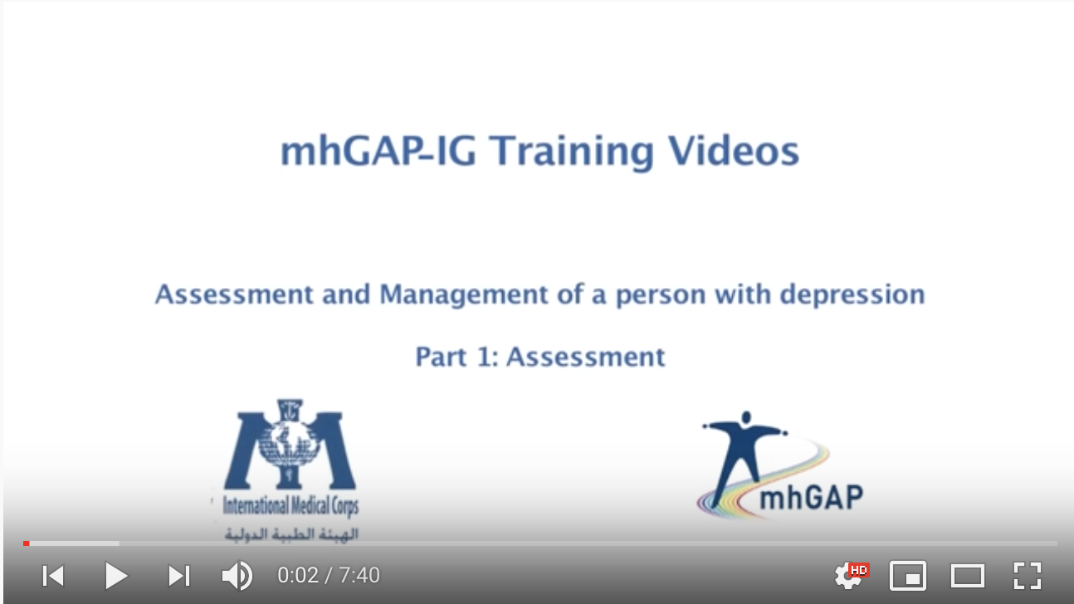
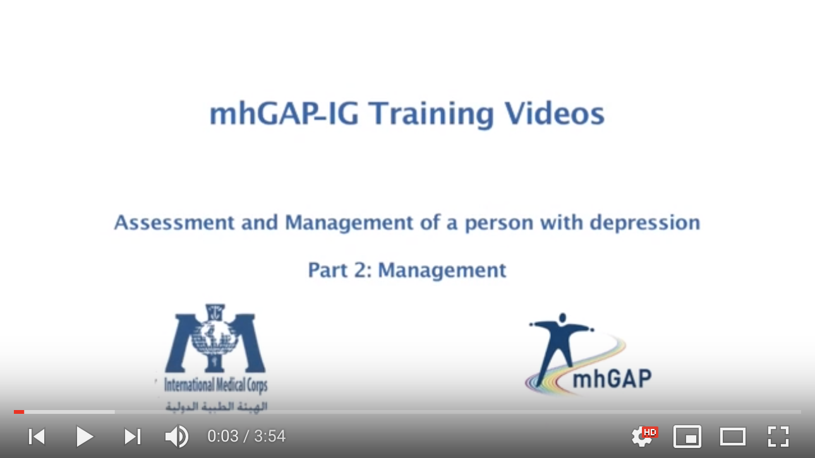
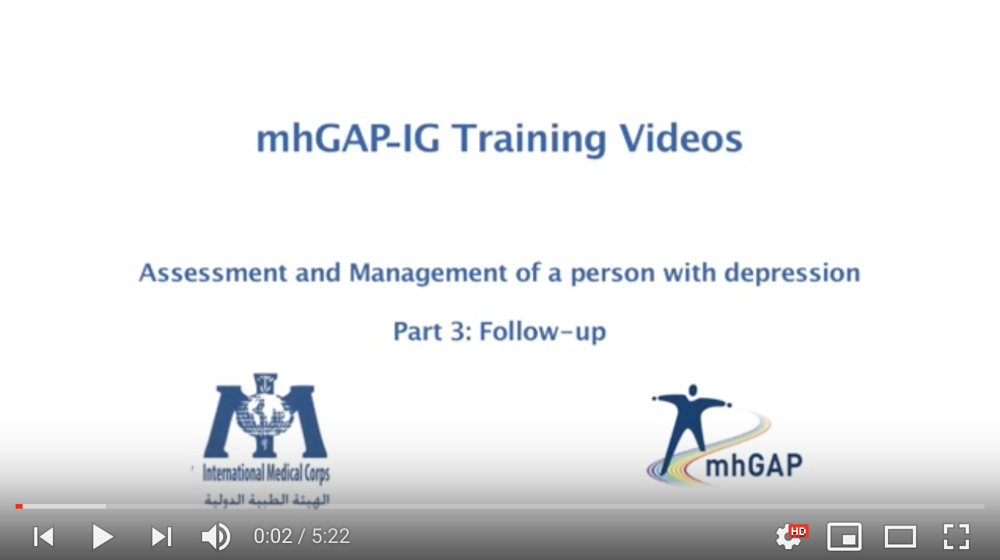
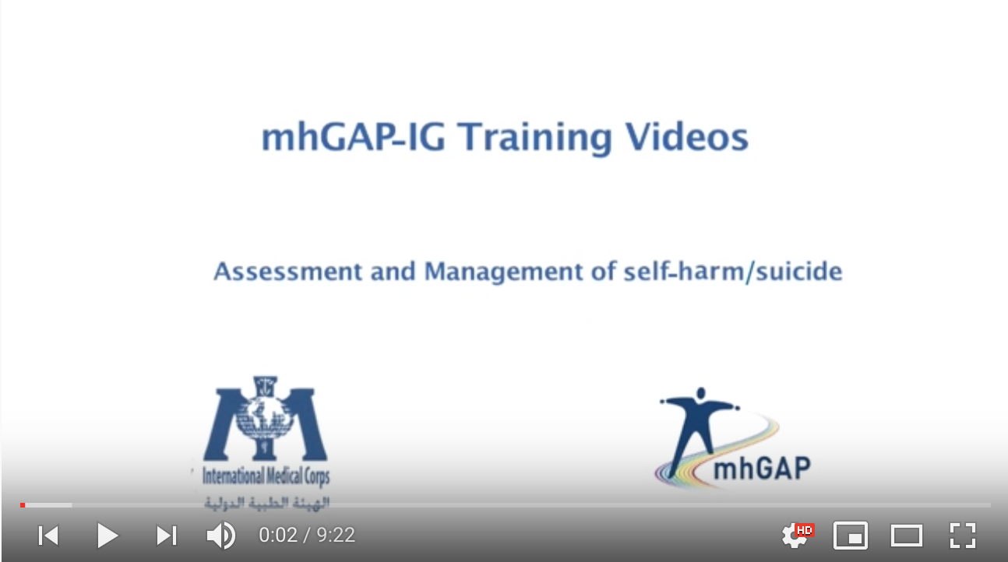
Liens vers des vidéos de formation
(en anglais) du Plan d’action global pour la santé mentale de l’OMS
Diagnostic de la dépression
Prise en charge de la dépression
Suivi de la dépression
Suicide
Prise en charge des femmes survivantes de :
Programme de formation de l'OMS à l'intention des prestataires de soins de santé
Module 12. Soins de santé mentale, y compris soins autoadministrés pour les prestataires de soins
Notes:
Les liens soulignés renvoient à des vidéos de formation sur YouTube.
Si vous ne pouvez pas accéder à la vidéo YouTube, veuillez contacter l’OMS pour demander une version téléchargeable en envoyant un courriel à l’adresse suivante : reproductivehealth@who.int

Slide 15

Prendre soin de soi également
Votre santé émotionnelle est elle aussi importante.
Vous pouvez avoir des réactions ou des émotions intenses lorsque vous écoutez ou parlez de la violence avec des patientes...
... en particulier si vous êtes vous-même survivant.e de violence.
Soyez attentif/ive à vos propres émotions.
Obtenez l’aide et le soutien dont vous avez besoin.
Prise en charge des femmes survivantes de :
Programme de formation de l'OMS à l'intention des prestataires de soins de santé
Module 12. Soins de santé mentale, y compris soins autoadministrés pour les prestataires de soins
Notes:
L’exposition répétée aux expériences vécues par les patientes survivantes de violence peut influer sur votre santé, ainsi que sur votre bien-être.
Une partie de l’autoprise en charge consiste à créer une culture institutionnelle ou professionnelle qui soutient les prestataires de soins qui s’occupent des femmes survivantes de violence.
Rappeler aux prestataires de soins de pratiquer l’autoprise en charge non seulement pour eux/elles-mêmes, mais aussi à titre d’exemple pour leurs collègues et leurs patientes.
Faire régulièrement le point sur les cas difficiles avec des collègues de confiance peut être une solution pour créer une culture de sécurité et de bienveillance et s’assurer que les prestataires de soins bénéficient d’un soutien suffisant après avoir pris en charge les cas difficiles. Ce processus peut également améliorer les interventions.
Informez les participants qu’ils auront ensuite l’occasion de pratiquer certaines des techniques de relaxation recommandées dans le manuel clinique. Ces techniques peuvent permettre d’apaiser et de libérer le stress ou les incertitudes associés aux cas difficiles. En outre, ces techniques peuvent être enseignées aux patientes.

Slide 16
Exercice 12.1, options A et B
Exercices de relaxation
Objectif d’apprentissage de l’exercice
Pratiquer des exercices de relaxation que les prestataires de soins peuvent proposer dans le cadre d’un soutien psychosocial de base et de soins de santé mentale, mais qu’ils/elles peuvent aussi utiliser pour eux/elles-mêmes.
Prise en charge des femmes survivantes de :
Programme de formation de l'OMS à l'intention des prestataires de soins de santé
Module 12. Soins de santé mentale, y compris soins autoadministrés pour les prestataires de soins
Notes:
Exercice 15. Pour des instructions plus détaillées, voir le guide de l’animateur/-trice. Pour chaque cas, les prestataires de santé devront décider des questions à poser, de la meilleure façon de les poser et des soins et conseils spécifiques dont la survivante a besoin.

Slide 17
Réduction du stress: technique de la respiration lente
Outil de travail
Manuel clinique,
p. 70
Tout d’abord, détendez-vous. Secouez vos bras et vos jambes, détendez-les. Roulez vos épaules vers l’arrière et tournez la tête d’un côté puis de l’autre.
Placez vos mains sur votre ventre. Concentrez-vous sur votre respiration.
Expirez lentement tout l’air de vos poumons par la bouche, et sentez votre ventre s’aplatir. À présent, inspirez lentement et profondément par le nez, et sentez votre ventre se remplir comme un ballon.
Respirez lentement et profondément. Vous pouvez compter 1-2-3 à chaque inspiration, puis compter de nouveau 1-2-3 à chaque expiration.
Continuez de respirer ainsi pendant environ 2 minutes. À mesure que vous respirez, sentez la tension quitter votre corps.
Prise en charge des femmes survivantes de :
Programme de formation de l'OMS à l'intention des prestataires de soins de santé
Module 12. Soins de santé mentale, y compris soins autoadministrés pour les prestataires de soins
Notes:
Ces exercices aident à se sentir calme et détendu(e). Les participants peuvent apprendre à faire ces exercices et les enseigner à leurs patientes .
Demandez aux participants de s’asseoir avec les pieds à plat sur le sol. Dites-leur de commencer par placer leurs mains sur leurs genoux.
Expliquez-leur qu’après avoir appris à faire les exercices, ils pourront les faire les yeux fermés.
Lisez les instructions sur la diapositive lentement et calmement, en donnant aux participants le temps de faire l’exercice.
Lorsque cet exercice est terminé, passez à l’exercice de la diapositive suivante.

Slide 18
Réduction du stress : technique de la relaxation musculaire
Recroquevillez vos orteils et contractez vos muscles. Cela peut être légèrement douloureux. Respirez profondément et comptez jusqu’à 3 tout en gardant les muscles de vos orteils contractés.
Relâchez vos orteils et expirez. Respirez normalement et sentez vos orteils se détendre.
Faites de même pour chacune des parties suivantes de votre corps, l’une après l’autre :
  Contractez les muscles de vos jambes et de vos cuisses, puis détendez-les.
  Contractez votre ventre, puis détendez-le.
  Serrez vos poings, puis détendez-les.
  Pliez vos bras au niveau des coudes, puis contractez-les. Ensuite, détendez-les.
  Rapprochez vos omoplates, puis détendez-les.
  Levez les épaules le plus haut possible, puis détendez-les.
  Contractez tous les muscles de votre visage, puis détendez-les.
– À suivre –
Outil de travail Manuel clinique, p. 70-71
Prise en charge des femmes survivantes de :
Programme de formation de l'OMS à l'intention des prestataires de soins de santé
Module 12. Soins de santé mentale, y compris soins autoadministrés pour les prestataires de soins
Notes:
Lisez les instructions sur la diapositive lentement et calmement, en donnant aux participants le temps de faire l’exercice.

Slide 19
Réduction du stress : technique de la relaxation musculaire
– Suite –
À présent, rapprochez lentement votre menton de votre poitrine. Lorsque vous inspirez, décrivez lentement un cercle avec votre tête en allant vers de la droite, puis expirez en décrivant un cercle vers la gauche et revenez à votre poitrine. Recommencez trois fois.
À présent, faites ce cercle dans l’autre sens. Inspirez en partant de la gauche, puis expirez lorsque vous arrivez à votre droite. Recommencez trois fois.
À présent, ramenez votre tête au centre. Remarquez
à quel point vous êtes calme.
Outil de travail Manuel clinique, p. 70-71
Prise en charge des femmes survivantes de :
Programme de formation de l'OMS à l'intention des prestataires de soins de santé
Module 12. Soins de santé mentale, y compris soins autoadministrés pour les prestataires de soins
Notes:
Continuez à lire les instructions pendant que les participants font l’exercice.

Slide 20

Exercice 12.2 : Jeu de rôle sur les compétences en résolution de problèmes
Objectifs d’apprentissage de l’exercice
Mettre en pratique les compétences en résolution de problèmes comme méthode pour apporter un soutien psychosocial de base aux patientes.
Prise en charge des femmes survivantes de :
Programme de formation de l'OMS à l'intention des prestataires de soins de santé
Module 12. Soins de santé mentale, y compris soins autoadministrés pour les prestataires de soins

Slide 21
Exercice 12.2 : Jeu de rôle sur les compétences en résolution de problèmes
Formez des binômes : une personne qui demande de l’aide et un prestataire de soins de santé.
La personne qui demande de l’aide pense à un problème (que vous acceptez de partager) et en fait part au prestataire de soins.
Prestataire de soins : utilisez l’approche de résolution des problèmes en cinq étapes. Demandez à la patiente :
    de nommer ou d’identifier le problème
    de décrire le contexte du problème
    de réfléchir à des solutions
    de hiérarchiser les solutions
    d’établir un plan d’action.
Durée : 10 minutes
Rappel : Ne donnez pas de conseils.
Prise en charge des femmes survivantes de :
Programme de formation de l'OMS à l'intention des prestataires de soins de santé
Module 12. Soins de santé mentale, y compris soins autoadministrés pour les prestataires de soins
Notes:
Exercice 12.2. Pour des instructions plus détaillées, voir le guide de l’animateur/-trice.

Slide 22
Messages clés
Même dans des milieux disposant de faibles ressources, les prestataires de soins de première ligne peuvent apporter un soutien psychosocial de base.
Le soutien psychosocial de base comprend des exercices de relaxation.
Déterminez si les survivantes présentant des symptômes persistants de troubles de la santé mentale souffrent de dépression modérée ou grave, ou si elles sont en ESPT.
Prenez en charge les troubles modérés à graves ou orientez la patiente vers un·e spécialiste de la santé mentale.
Prise en charge des femmes survivantes de :
Programme de formation de l'OMS à l'intention des prestataires de soins de santé
Module 12. Soins de santé mentale, y compris soins autoadministrés pour les prestataires de soins
Notes:
Après avoir fait le point sur les messages à retenir, passez aux diapositives suivantes pour enseigner les exercices de relaxation.

